Slide 1
ИС «Кафедра»
Мударисов Рамиль, ИС-302(с)

Slide 2
Задача
Задача – информационная поддержка учебного процесса и организационной деятельности на кафедре вуза. БД должна содержать учебный план, расписание занятий, списки групп, выпускаемых кафедрой, и списки аспирантов (с руководителями и темами исследований). БД должна обеспечивать составление:
расписания занятий на семестр (по группам);
учебного плана (по семестрам) для каждого курса;
расписания занятий для преподавателей;
списка телефонов сотрудников;
нагрузки по часам для преподавателей;
списка научных кадров по научным направлениям;
списков студентов-дипломников (по группам и по преподавателям).

Slide 3
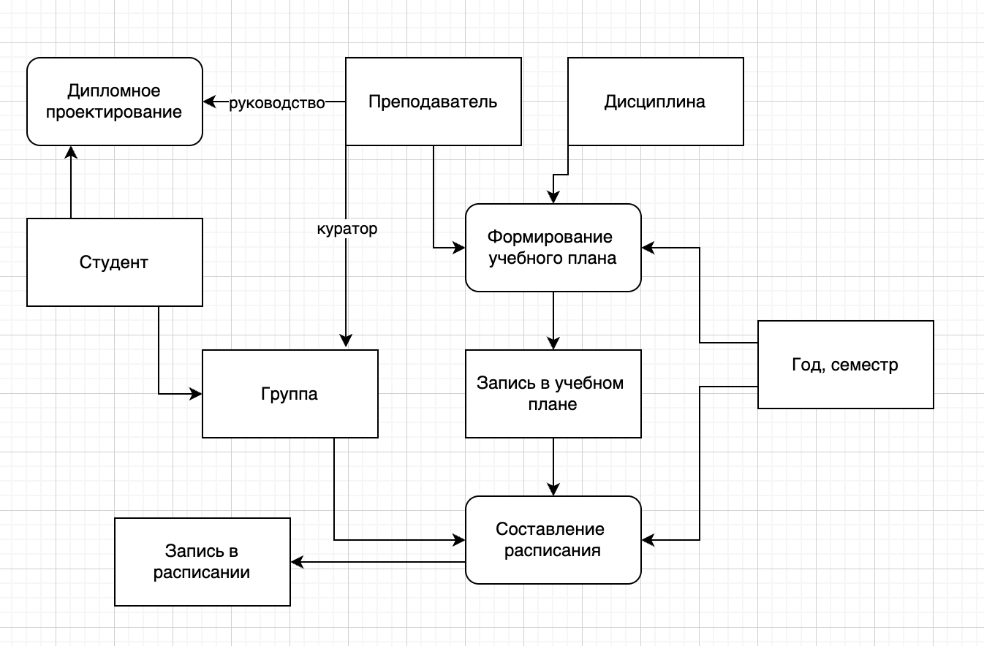
Диаграмма потоков данных

Slide 4
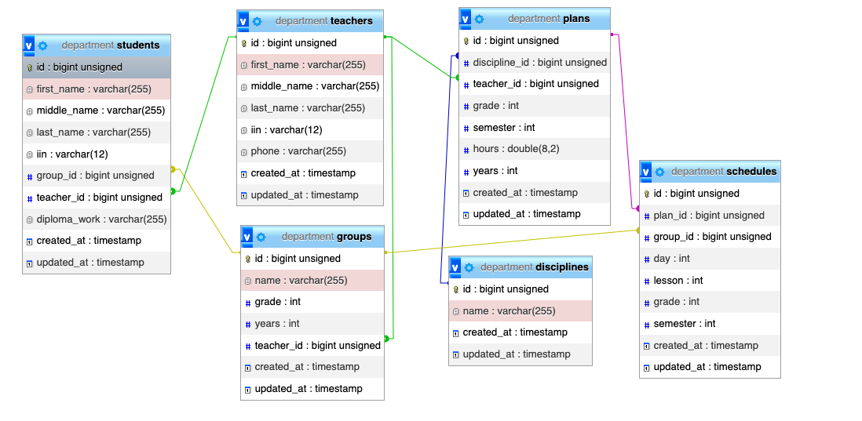
Диаграмма «сущность-связь»

Slide 5
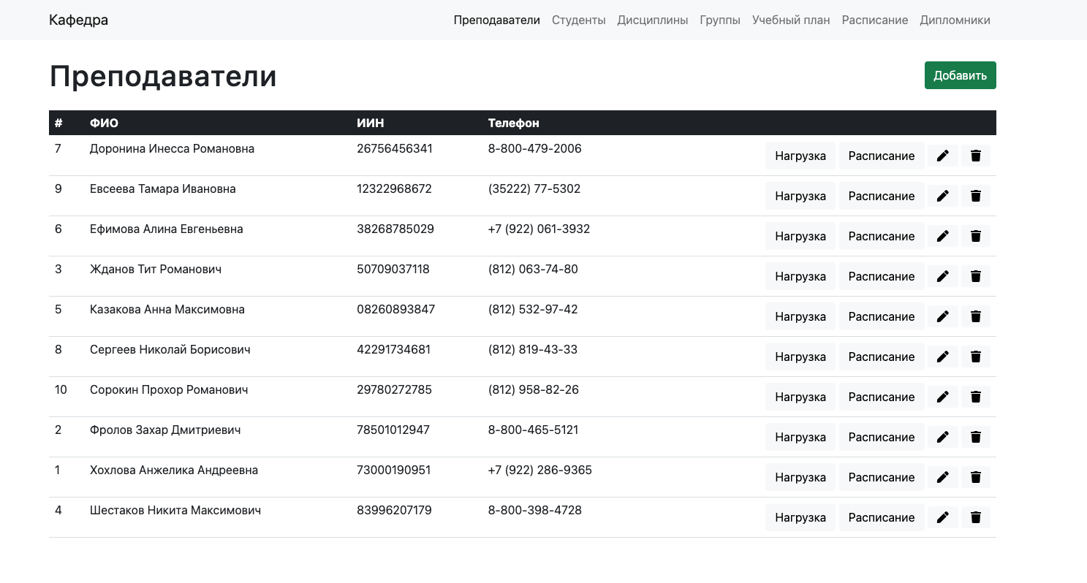
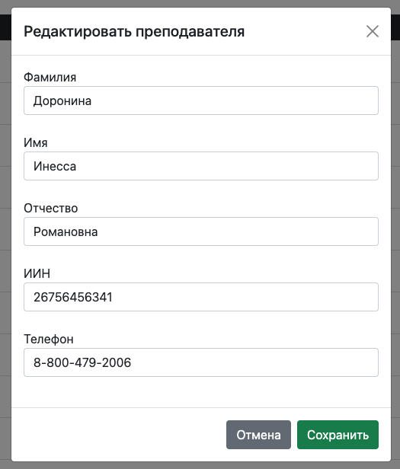
Экран «Преподаватели»

Slide 6
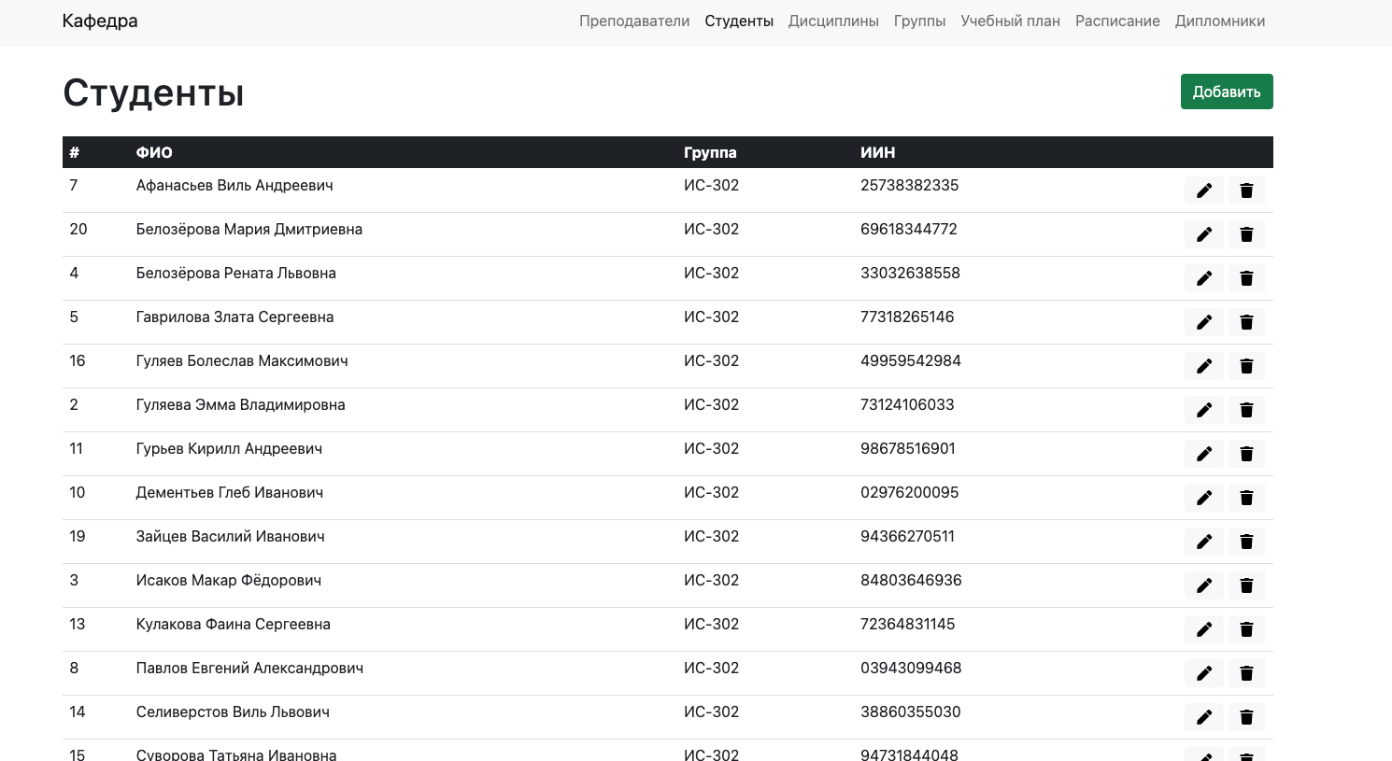
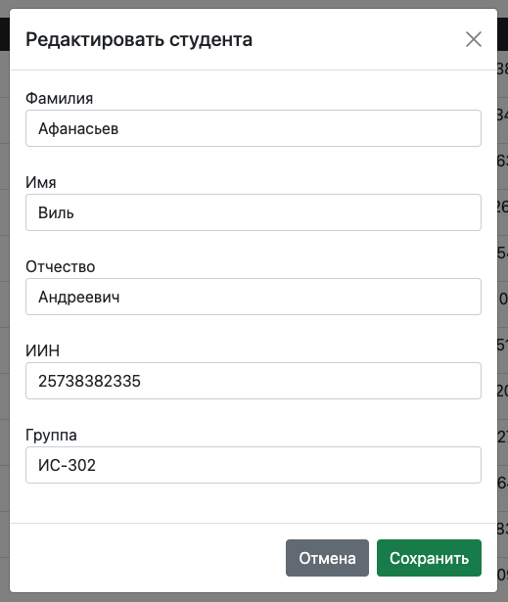
Экран «Студенты»

Slide 7
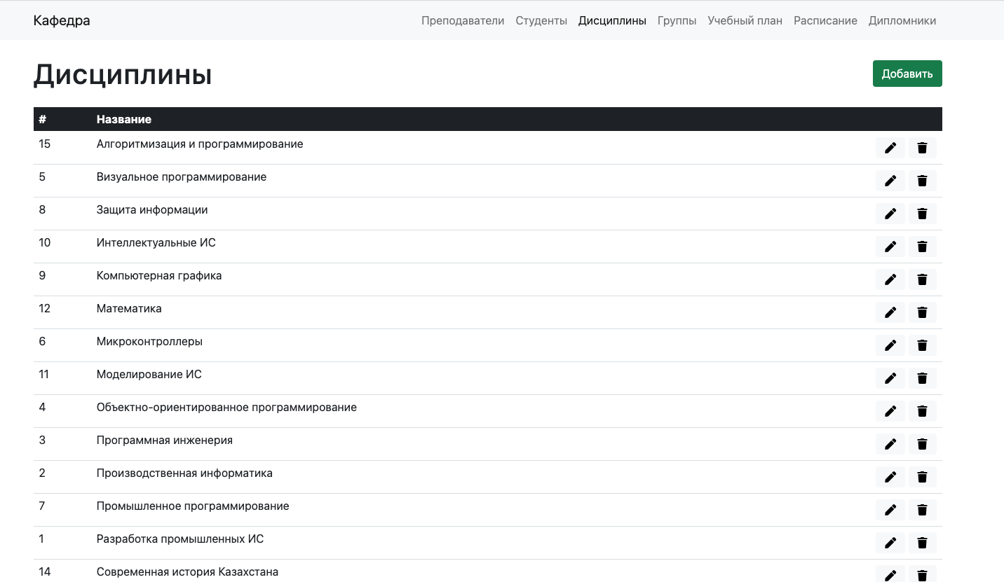
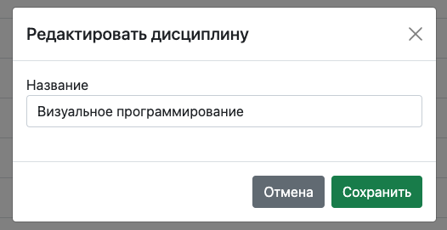
Экран «Дисциплины»

Slide 8
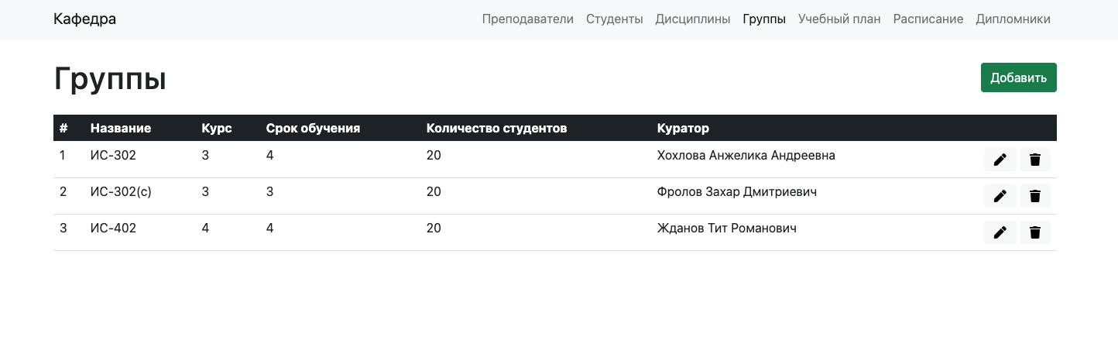
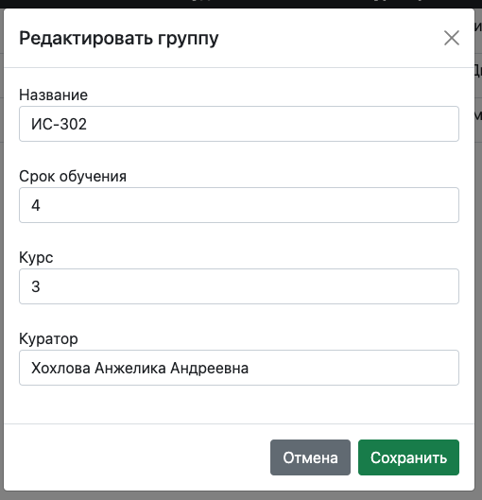
Экран «Группы»

Slide 9
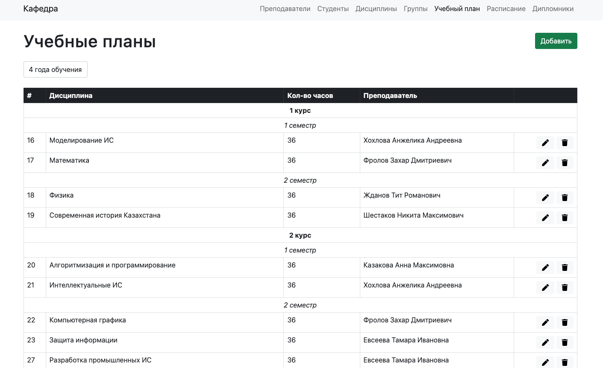
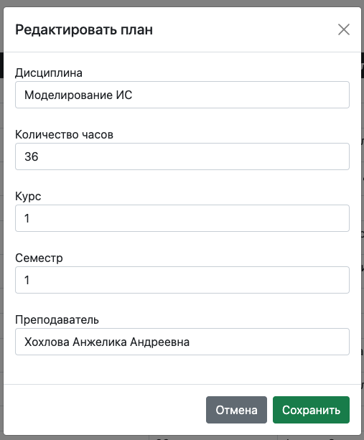
Экран «Учебный план»

Slide 10
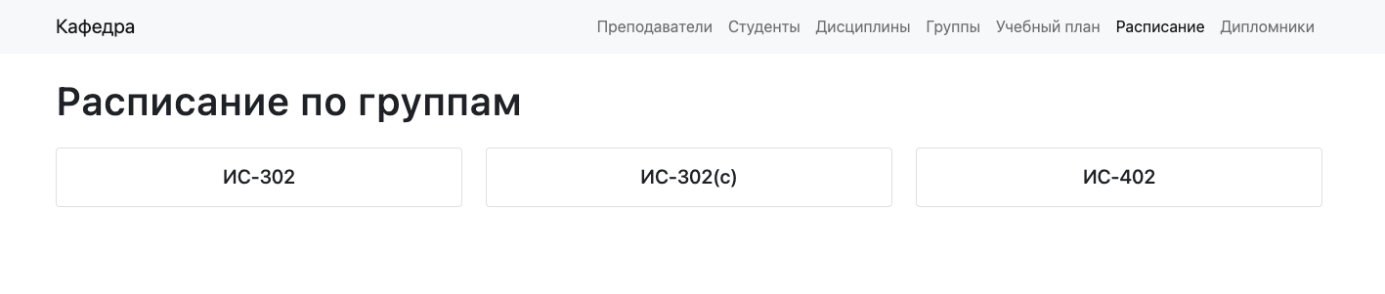
Экран «Расписание»

Slide 11
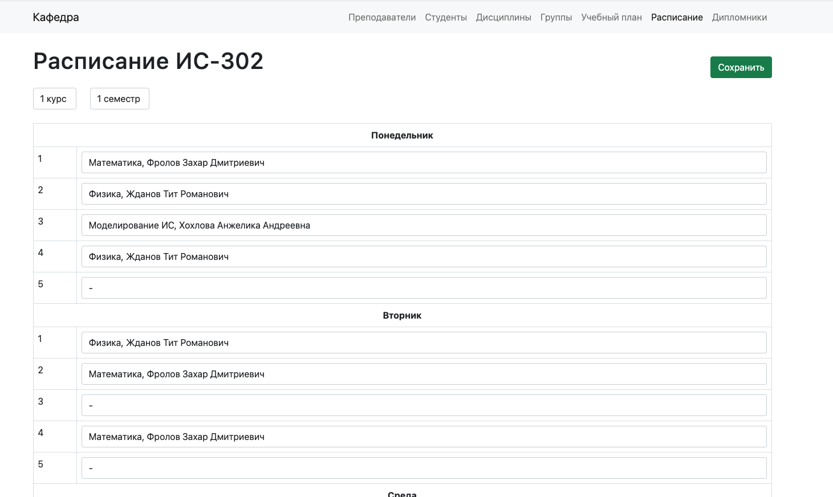
Экран «Расписание группы»

Slide 12
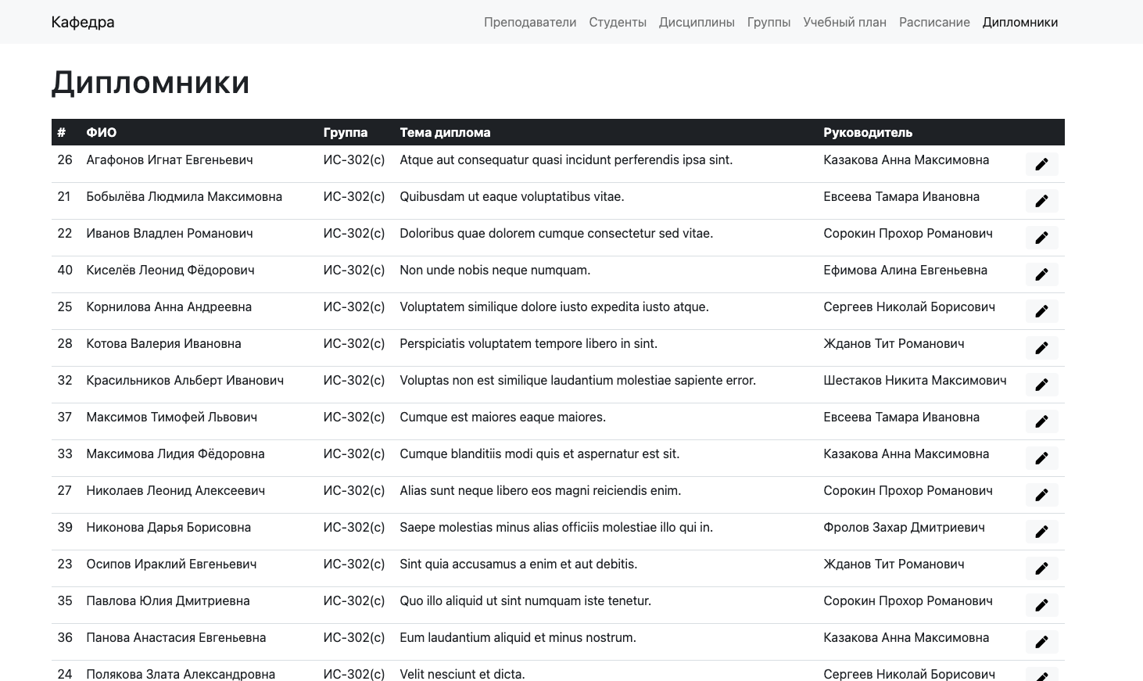
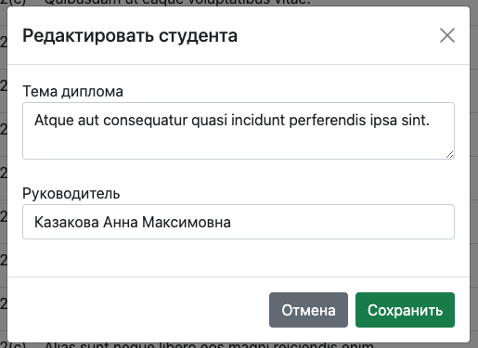
Экран «Дипломники»

Slide 13
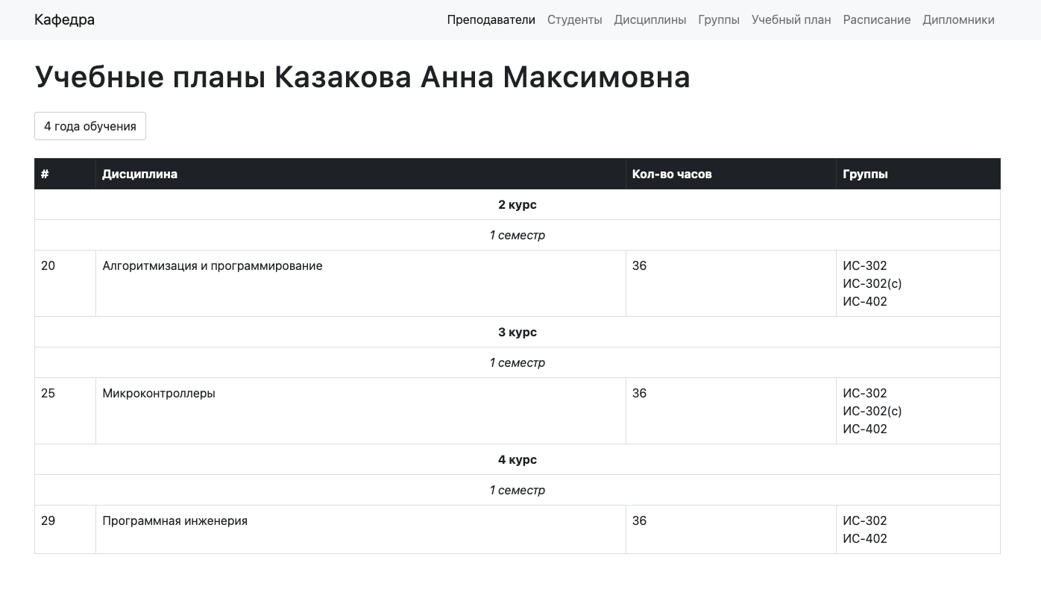
Экран «Нагрузка преподавателя»

Slide 14
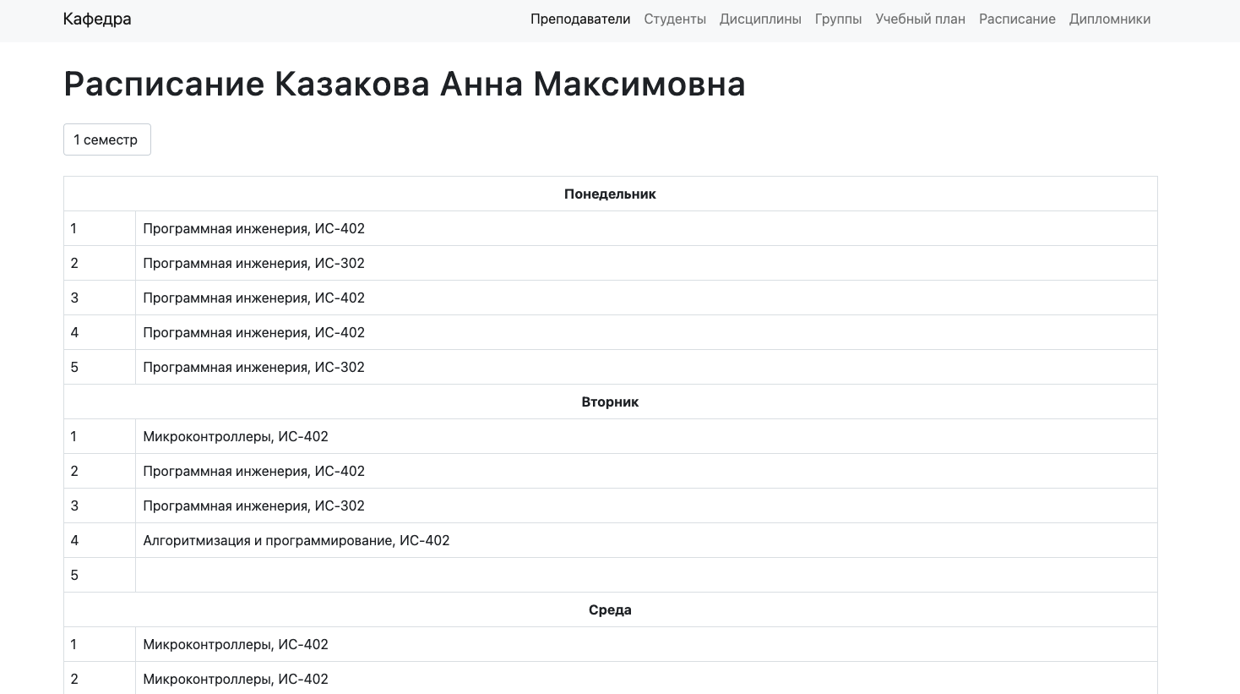
Экран «Расписание преподавателя»

Slide 15
Ссылка на github
https://github.com/ramiloid/dep_is

Slide 16
Спасибо за внимание!

